Slide 1
МБУК «ЦБС»
Красносулинского городского поселения
ЦГБ им. М. Шолохова
Лицея день заветный…
2016 г.

Slide 2
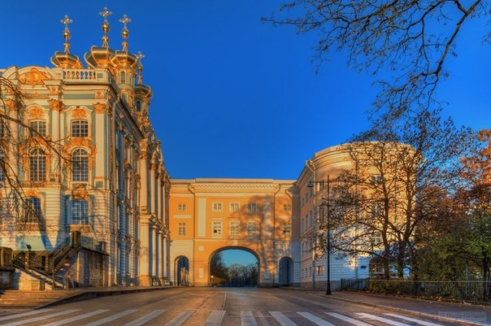
…Куда бы нас ни бросила судьбина,
и счастье куда б ни повело,
Все те же мы: нам целый мир чужбина;
Отечество нам Царское Село.
А.С.Пушкин

Slide 3
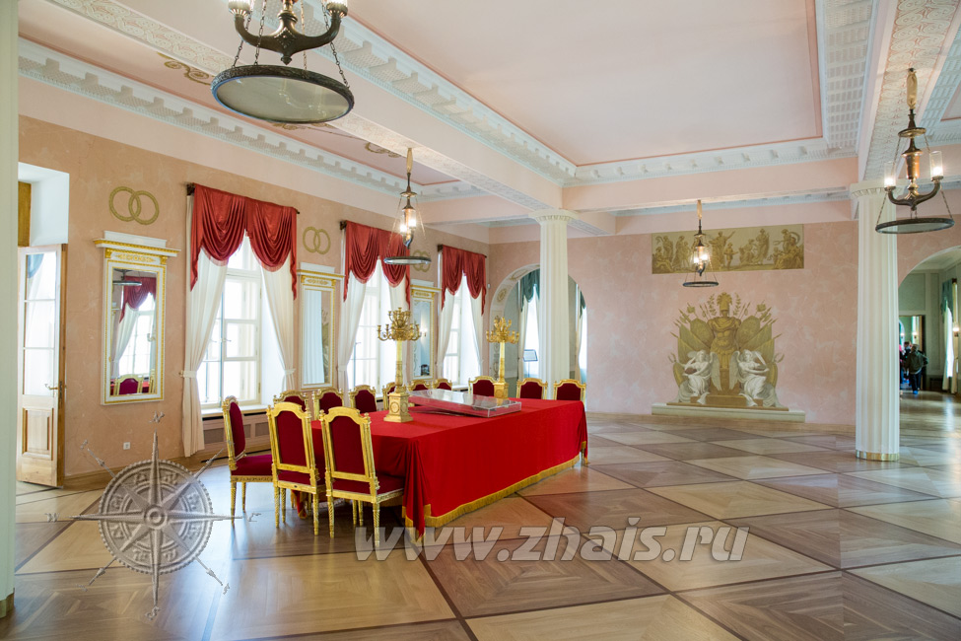
Большой зал...
здесь, 19 октября 1811 Александр I в присутствии членов своей семьи, самых влиятельных людей России в торжественной обстановке открыл это элитное учебное заведение.

Slide 4
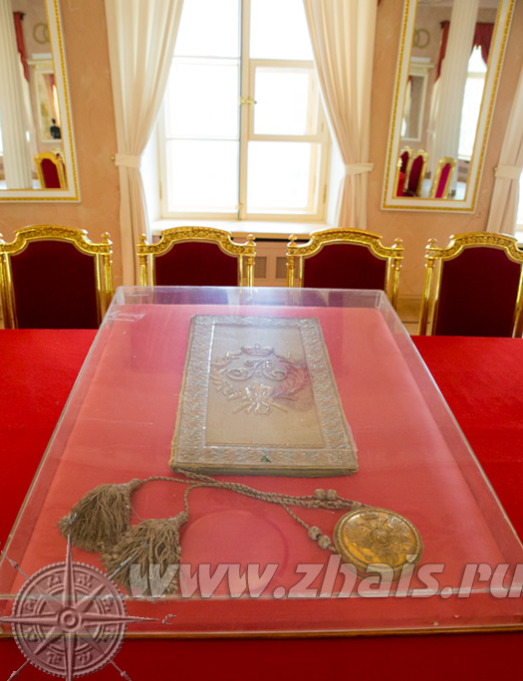
Высочайшая Грамота от Александра I, дарованная лицею.

Slide 5
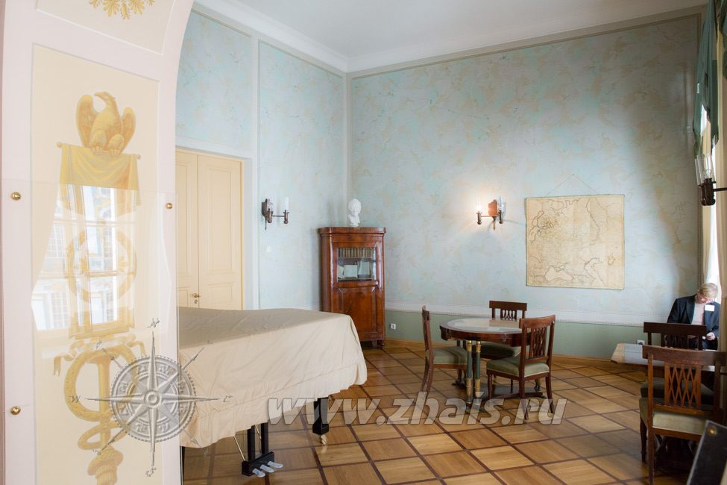
Газетная комната
…предназначалась для чтения газет и журналов, как воспитанниками, так и служащими Лицея.

Slide 6
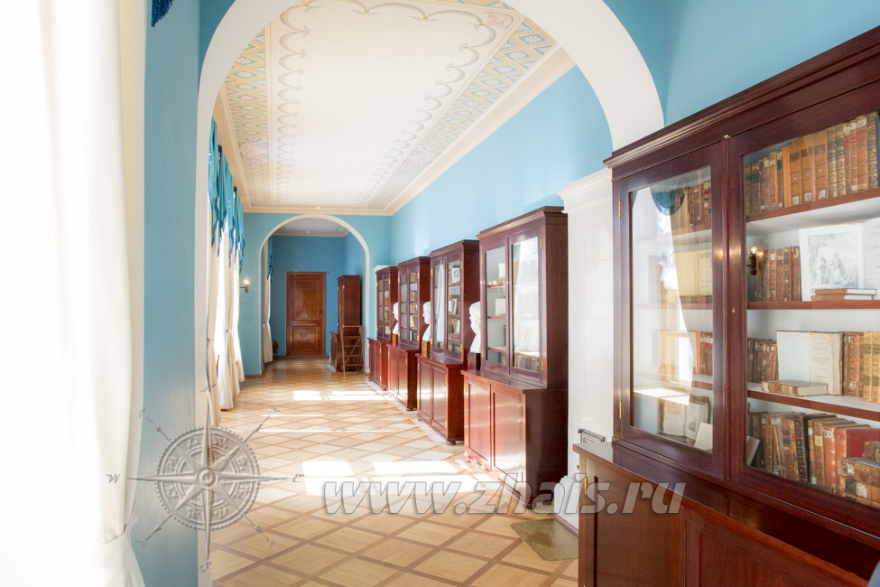
библиотека
Во время учебы А.С. Пушкина библиотека уже насчитывала свыше 5000 томов.

Slide 7
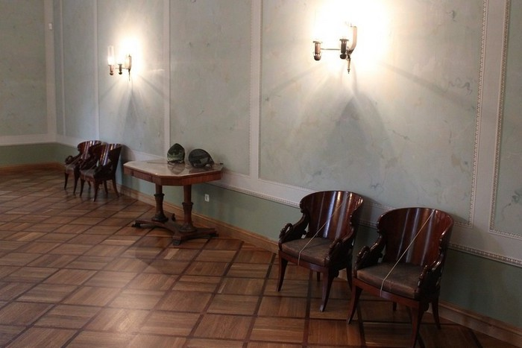
Длинная комната
Сегодня, как напоминание о том, что Лицей готовил светских молодых людей, здесь представлены фехтовальные принадлежности.

Slide 8
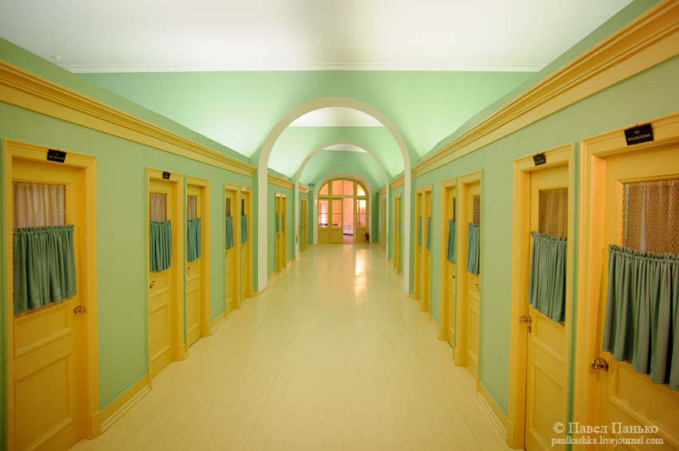
Комнаты лицеистов
У каждого лицеиста была отдельная комната. Таким образом, проявлялось уважение к личности воспитанника и забота о его здоровье.

Slide 9
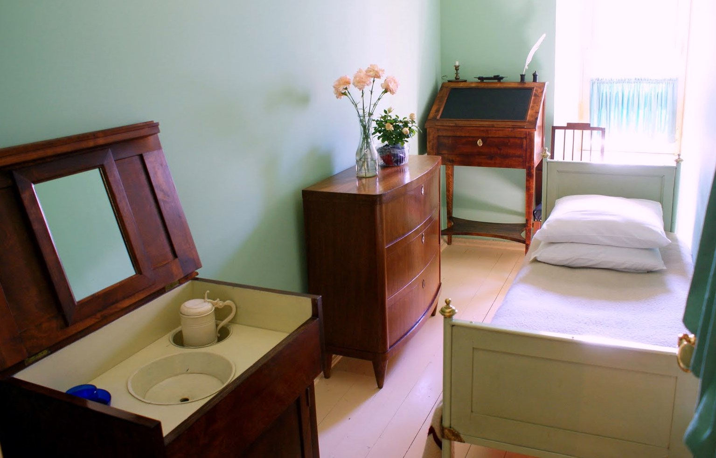
В каждой комнате - железная кровать, комод, конторка, зеркало, стул, стол для умывальника.

Slide 10
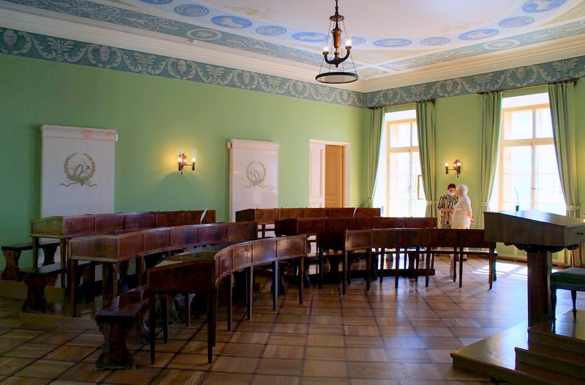
Учебный класс

Slide 11
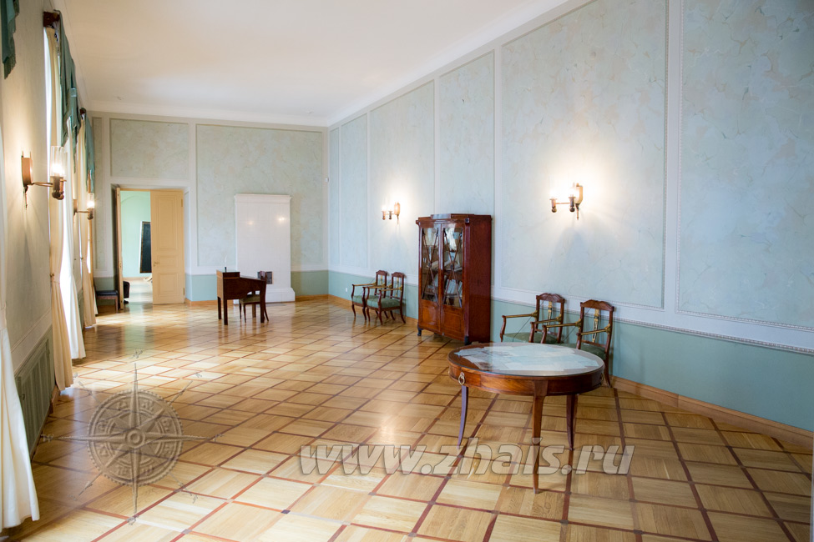
Проходная комната
…предназначалась для занятий после классов.

Slide 12
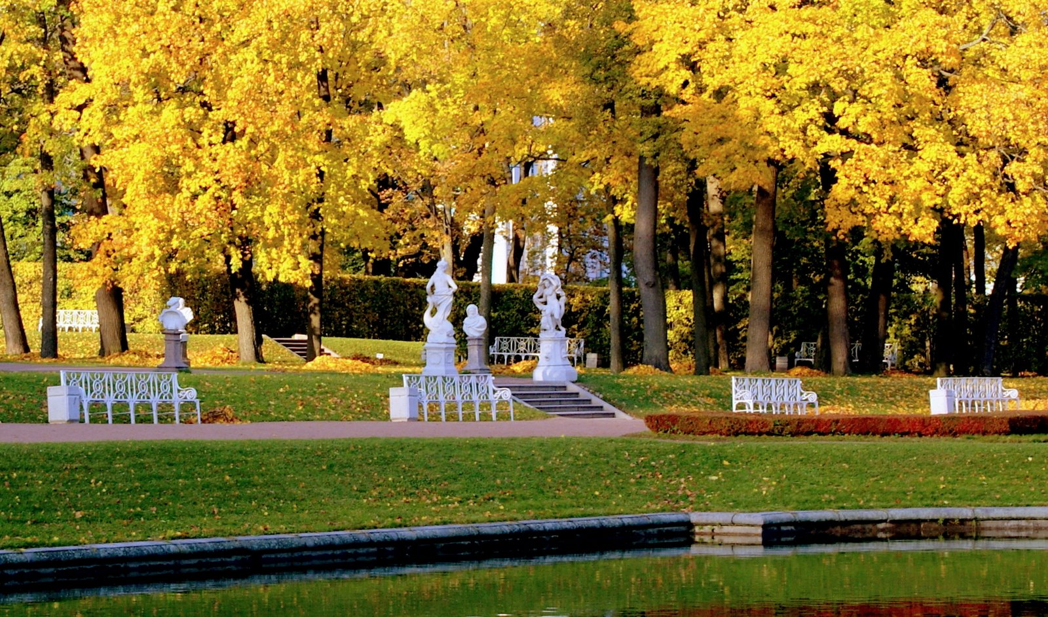
Парк

Slide 13
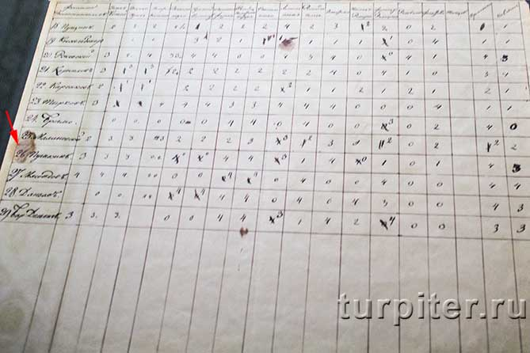
Табель успеваемости

Slide 14
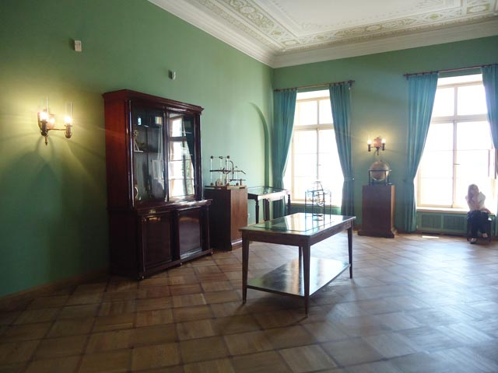
Физический кабинет.

Slide 15
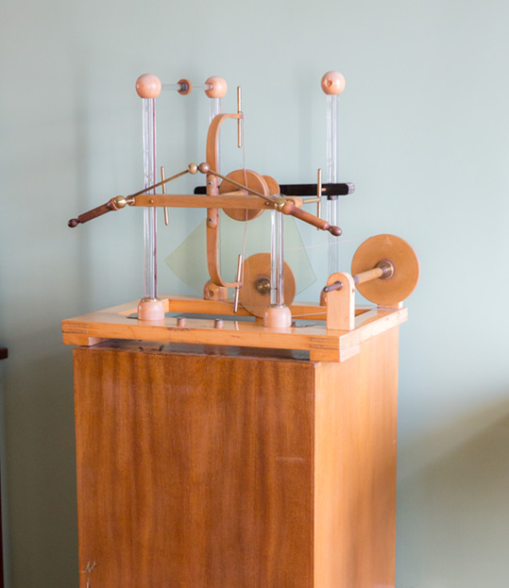
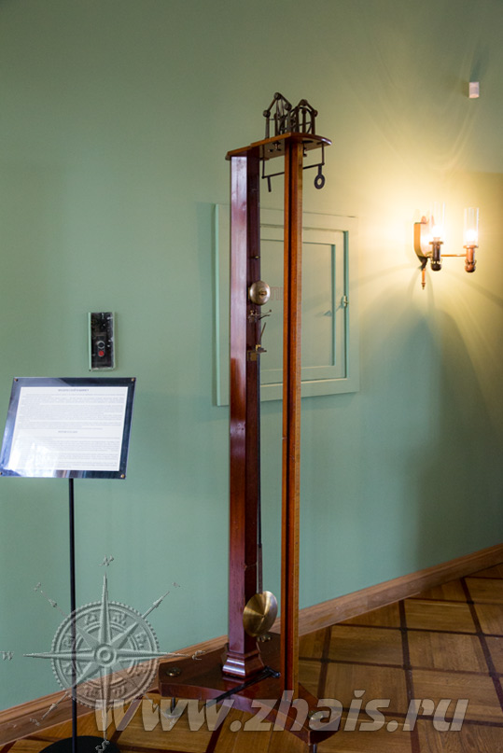
Физический кабинет постоянно пополнялся различными приборами, необходимыми для глубокого изучения физических явлений.

Slide 16
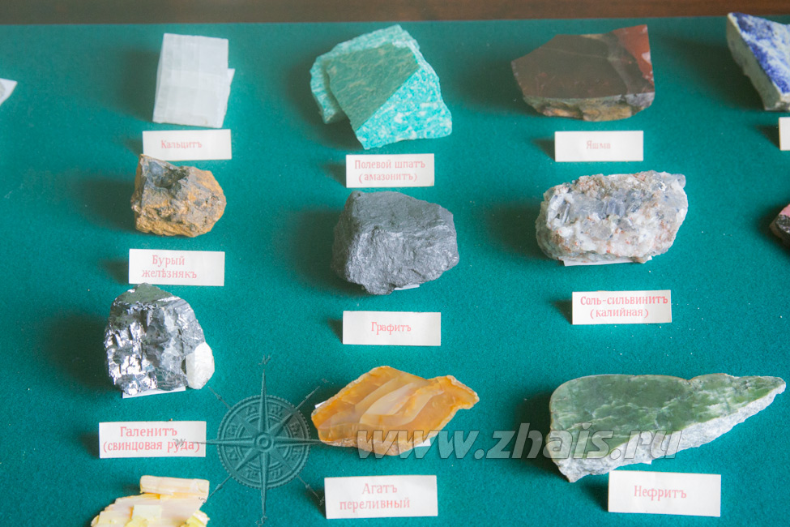
Коллекция минералов

Slide 17
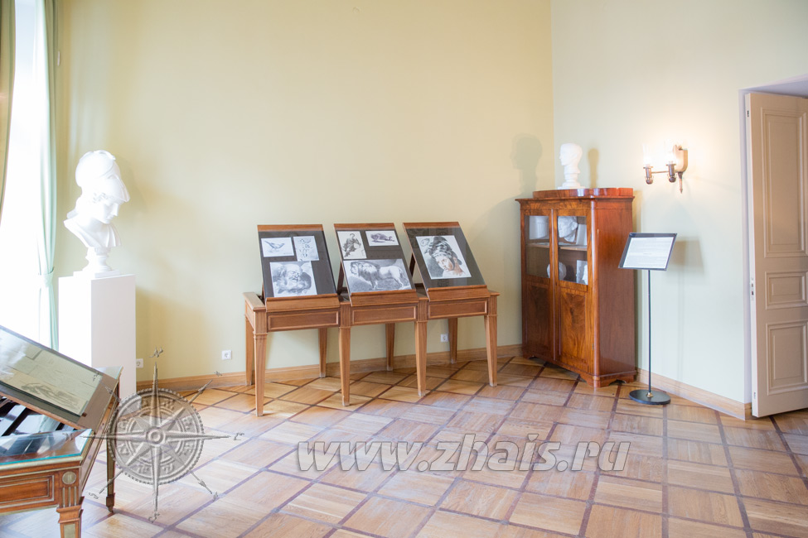
Класс рисования

Slide 18
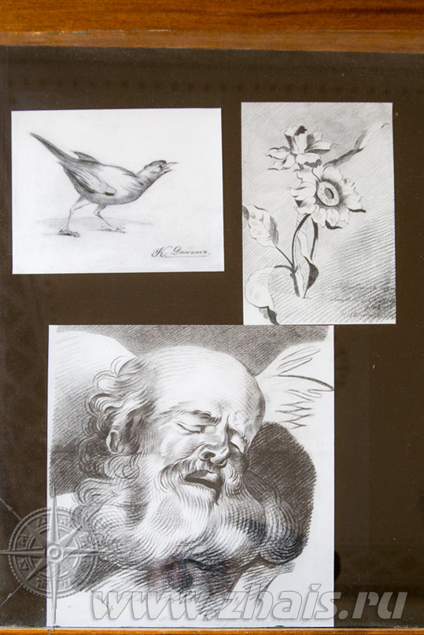
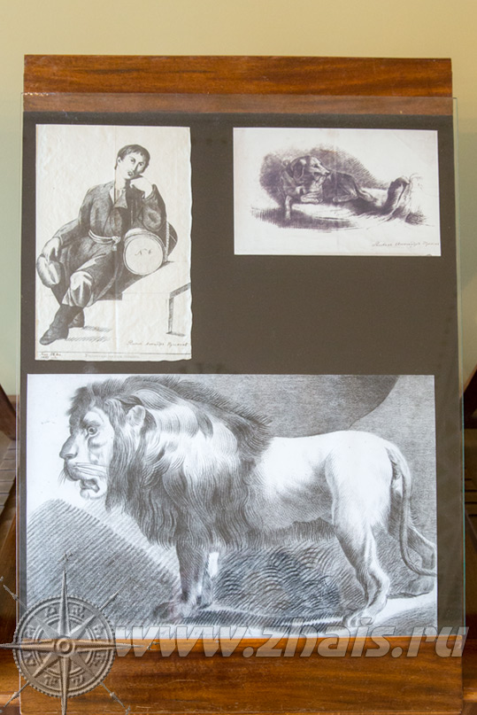
Рисунок
А.С. Пушкина

Slide 19
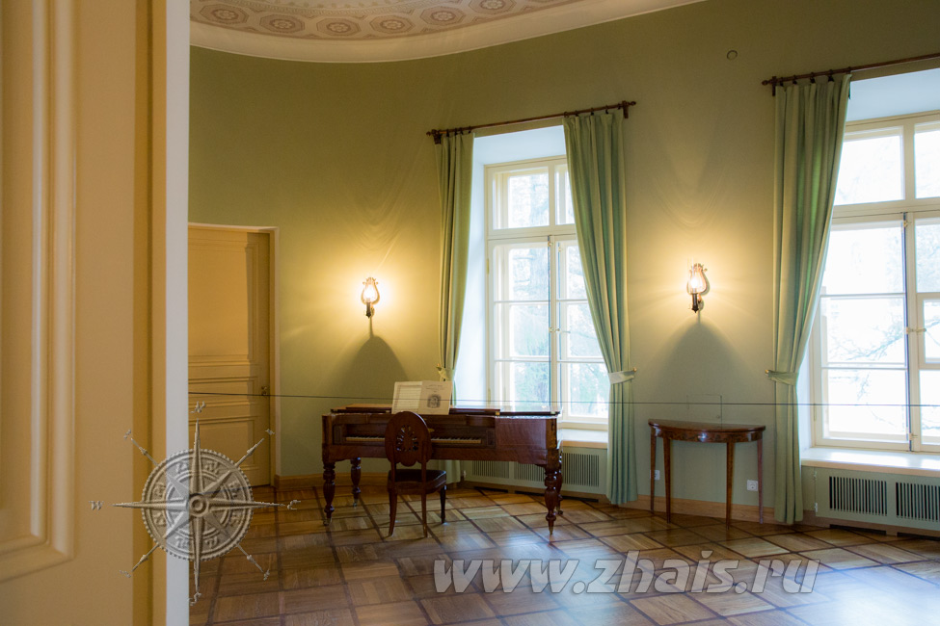
Певческий класс

Slide 20
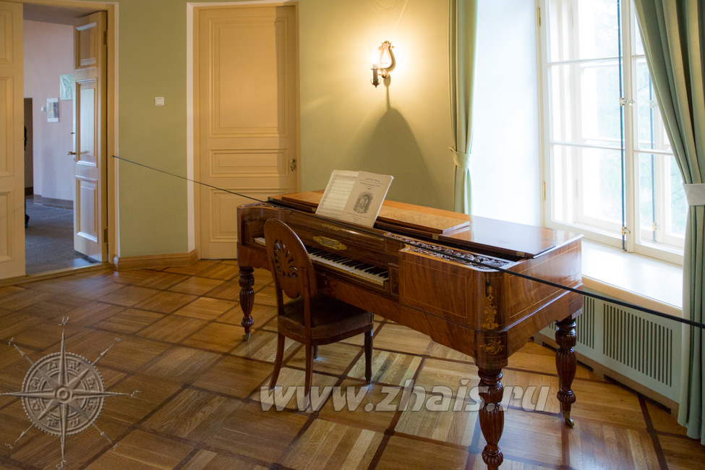

Slide 21
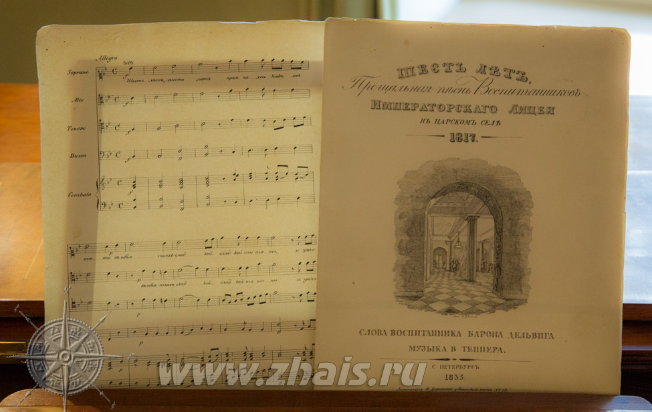
Ноты сочинений Теппера де Фергюсона - учителя пения.

Slide 22
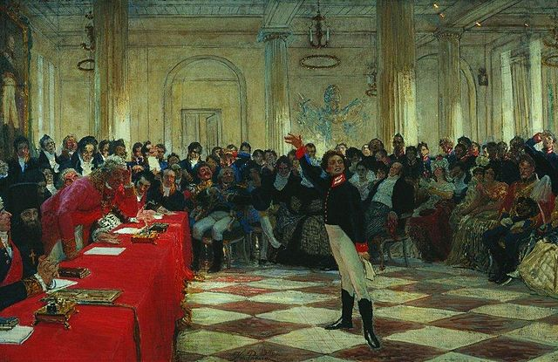
Экзамен в Лицее
Пушкин читает свое патриотическое произведение, посвященное победителям в Отечественной войне 1812 года - «Воспоминания в Царском селе».

Slide 23
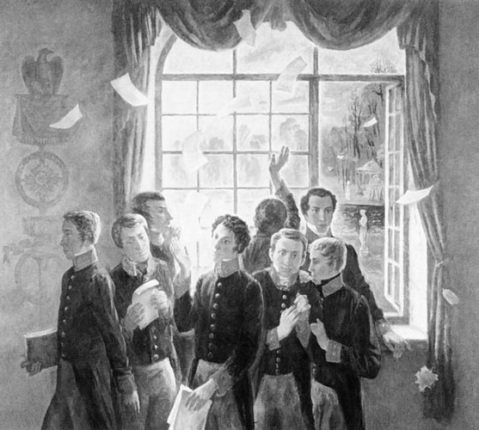

Slide 24
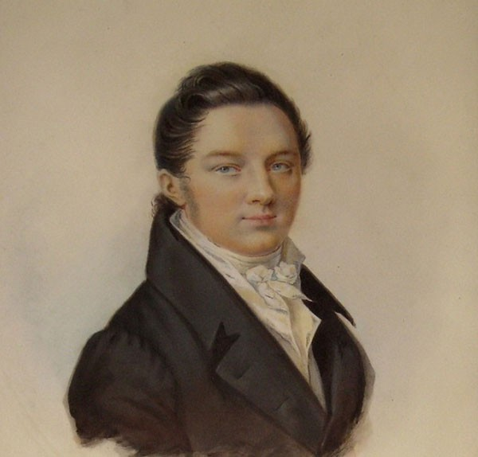
Иван Иванович Пущин

Slide 25
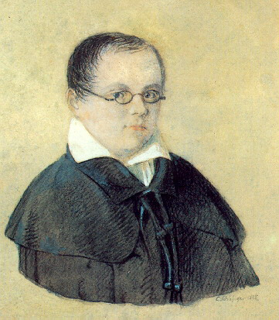
Антон Антонович Дельвиг

Slide 26
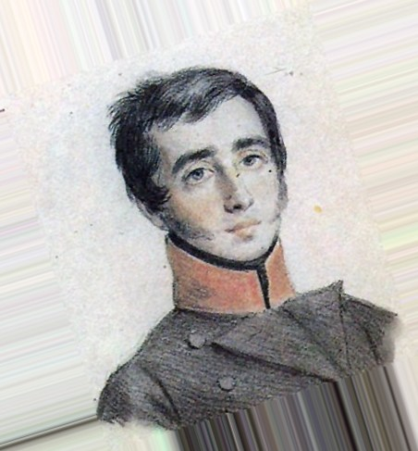
Вильгельм Карлович Кюхельбекер

Slide 27
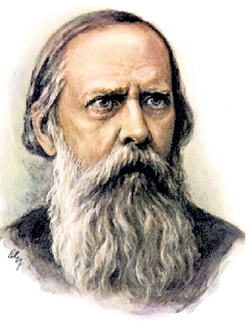
Михаил Салтыков-Щедрин

Slide 29
Электронные ресурсы:
Мемориальный Музей-Лицей [Электронный ресурс]//Всероссийский музей А.С.Пушкина. – Загл. с экрана. - Режим доступа: http://www.museumpushkin.ru
2. Императорский Царскосельский лицей [Электронный ресурс]: фотографии. - Режим доступа: http://spbdream.ru/imperatorskij-carskoselskij-licej/ .
3. Парки Царского Села [Электронный ресурс] // Город Пушкин: городской информационный портал. - Режим доступа: http://gorod-pushkin.info/sights
4. Екатерининский парк [Электронный ресурс] . - Режим доступа: http://al-spbphoto.narod.ru/prig/pushkin-ek_dvorec.html .
Составитель: Сурова Н.А.

